Slide 1
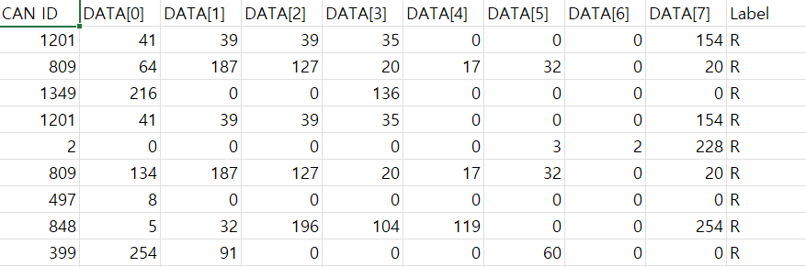
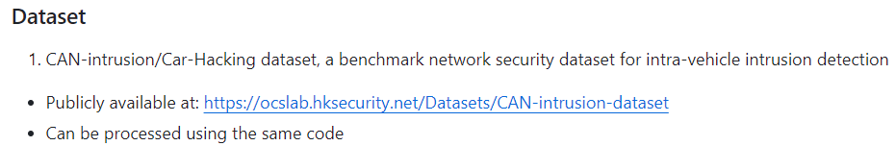
데이터

Slide 2

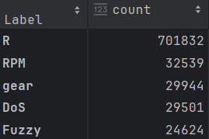

전처리 #1
Numeric_features 에는 데이터프레임에서 수치형 열들의 이름이 리스트 형태로 저장
QuantileTransformer 데이터를 정규 분포 또는 균일 분포로 변환하여 데이터의 스케일을 조정
데이터의 분포를 학습하고, 분포를 바탕으로 데이터를 변환

Slide 3

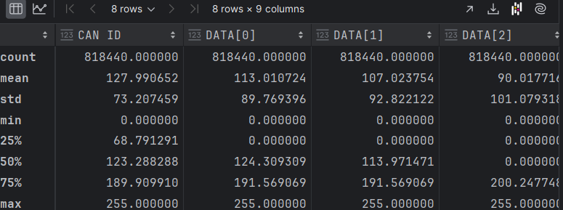
전처리 #2
스케일을 0~255까지로 변환

Slide 4
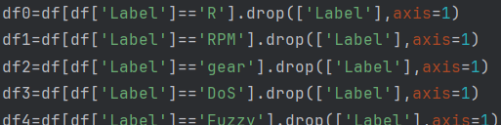
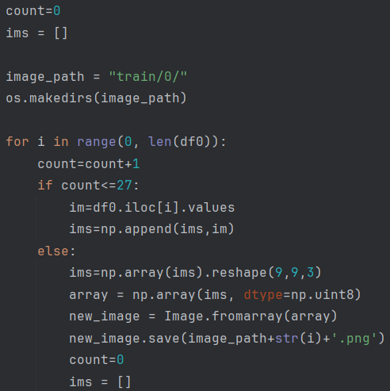
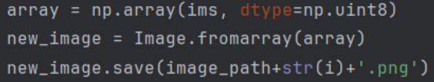
전처리 #3
각각의 라벨마다 데이터 프레임을 나눔
연속된 27개의 데이터를 추출

Slide 5
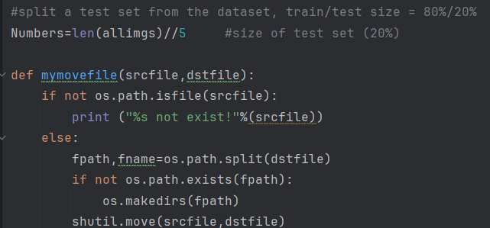
전처리 #4
20% 테스트 세트로 디렉터리에 저장
각 이미지를 CNN학습에 용이하도록
224 x 224 이미지 크기로 변환 (확장)

Slide 6
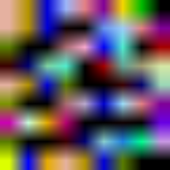
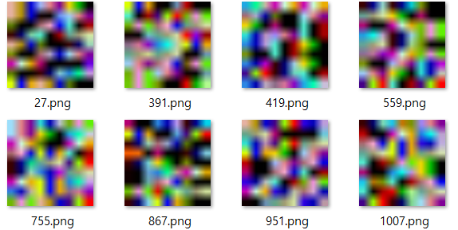
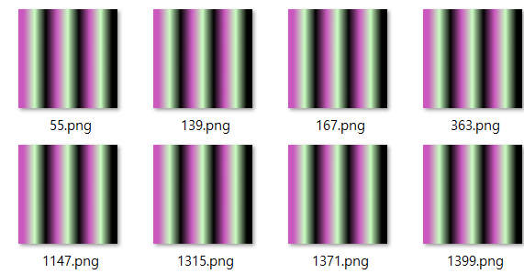
이미지
R -> 일반적인 CAN 데이터
Gear spoofing -> 기어와 관련된 부분에 조작이 있기 떄문에 줄무늬와 같은 규칙적인 패턴 존재

Slide 7
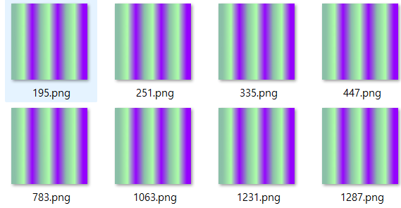
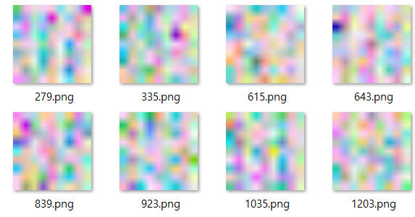
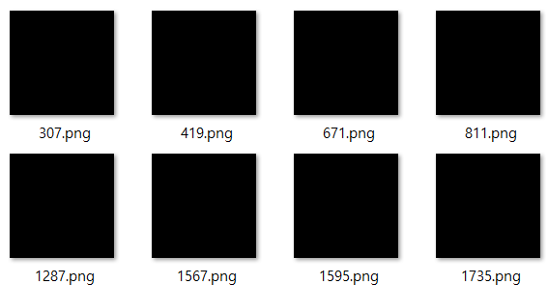
이미지
RPM spoofing -> RPM과 관련된 부분에 조작이 있기 떄문에 줄무늬와 같은 규칙적인 패턴 존재
Fuzz -> 무작위의 CAN데이터를 보내기 떄문에 상대적으로 밝은 이미지 생성
Dos -> 비어있는 데이터를 계속 보내기 때문에 어두운 이미지가 생성

Slide 8
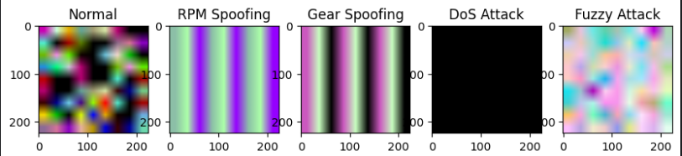
NEXT
1. CNN 모델 학습

